Slide 1
Музей имени братьев – героев Чернышевых
Музей имени братьев героев Чернышевых: героя Советского союза Чернышева Василия Ефимовича и героя Социалистического труда Чернышева Григория Ефимовича находится в МБОУ Троицкая СОШ Адрес: 303716 село Троицкое переулок Школьный, д. 2 Верховский район, Орловская область Телефон, электронная почта (48676) 2-24-12, 8-906-662-55-00 ver- troitskoe@mail.ru

Slide 2
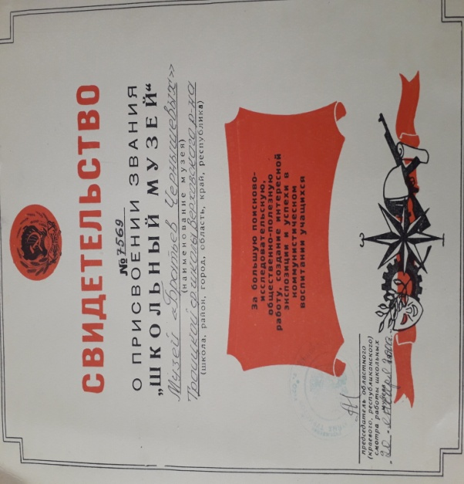
Положение о музее:
Учредительным документом является приказ директора школы об открытии музея (пр. № 9 от 22.02.1986 г.)
Звание «Школьный музей», музей «Братьев Чернышевых» присвоено в январе 2000 года. (Свидетельство № 7569)
Положение о музее (с дополнениями) принято на педагогическом совете (Протокол №2 от12.11.2015). Утверждено директором школы ( Приказ №51/1 от 12.11 2015)

Slide 3
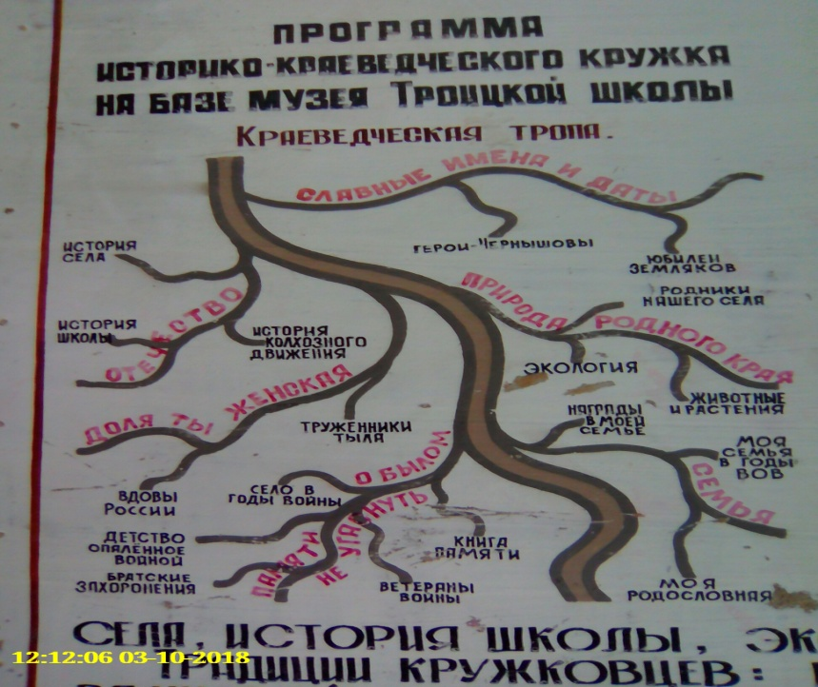
Руководитель музея: Калиничева Лариса Дмитриевна
Дата рождения 26. 03. 1965 г.
Образование высшее, Орловский Государственный Педагогический институт (1987 г.)
Занимаемая должность учитель истории и обществознания
Дата поступления на работу 01. 09. 1987 г.
Педагогический стаж: 33 г.
Квалификационная категория: высшая
Руководитель музея: с 01. 09. 1996 г.
Автор программы «Краеведческая тропа»
Награды:Грамота Министерства образования и науки РФ за значительные успехи в организации и совершенствовании учебного и воспитательного процессов -2010 г, Приказ от 06.04.2010 г № 406/ к-н
Почетная Грамота Департамента социальной политики Орловской области за многолетний плодотворный труд и высокий профессионализм, 2007г., Приказ от 07.08. 2007 г №625 - к
Почетная Грамота отдела общего и профессионального образования за значительный вклад в развитии краеведческой деятельности учащихся, гражданское воспитание подрастающего поколения и добросовестный труд 2008 г. Приказ от 15.12 2008 г. №337

Slide 4
История создания музея:
1983 – 1984 г. – сбор материала о братьях – героях Чернышевых ( переписка и встречи с родственниками, однополчанами героев).
1985 г. – поездка Пиняевой В.И. с учащимися по местам боевой славы (по городам Белоруссии, Молдавии) героя Советского союза Чернышева Василия Ефимовича.
22.02.1986 г. – открытие музея « Братьев Чернышевых».
14. 04. 2015 г. – открытие мемориальных досок братьям – героям на стене здания школы.
У истоков создания музея стояла завуч школы, учитель истории – Пиняева Валентина Ивановна.

Slide 5
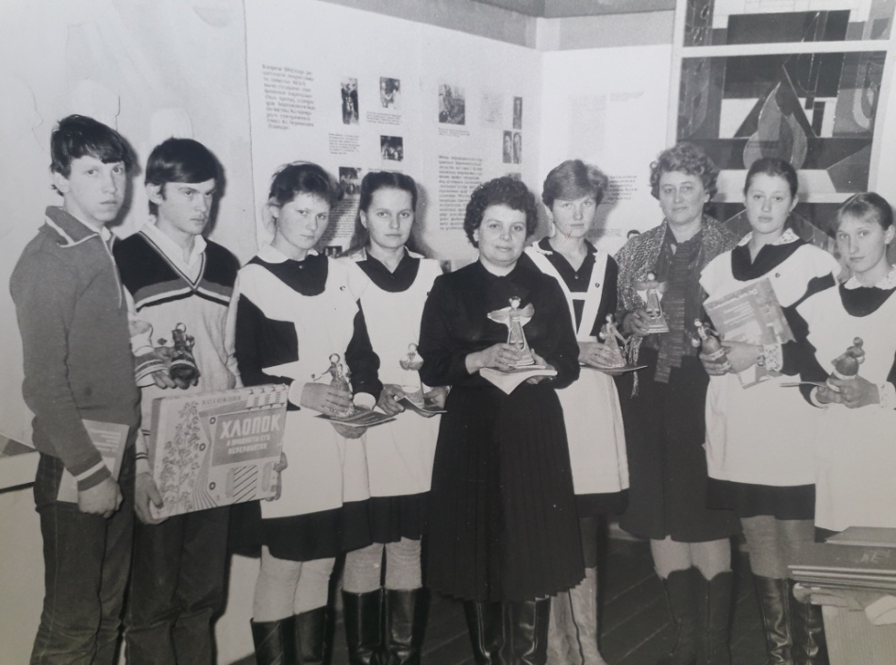
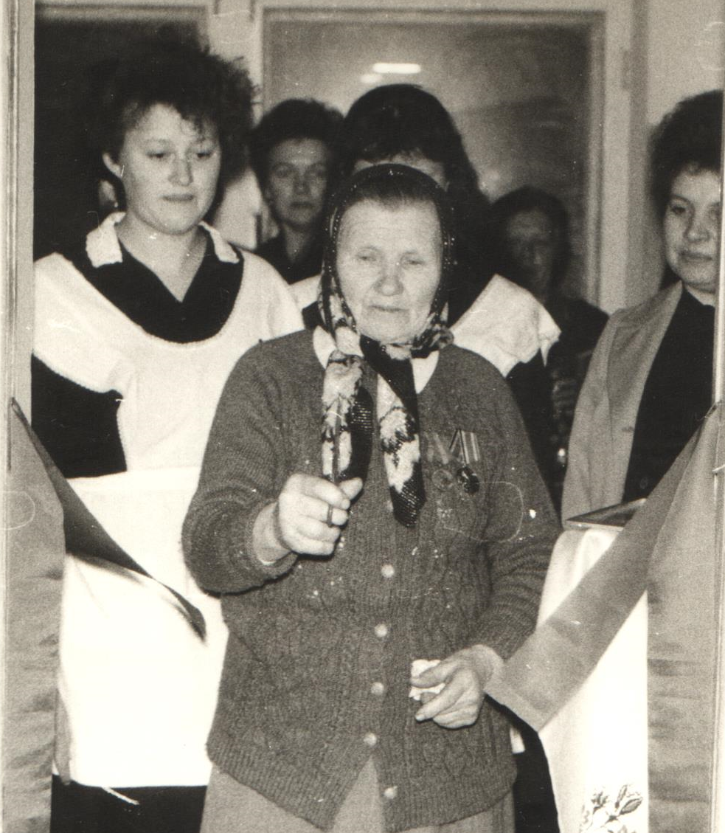
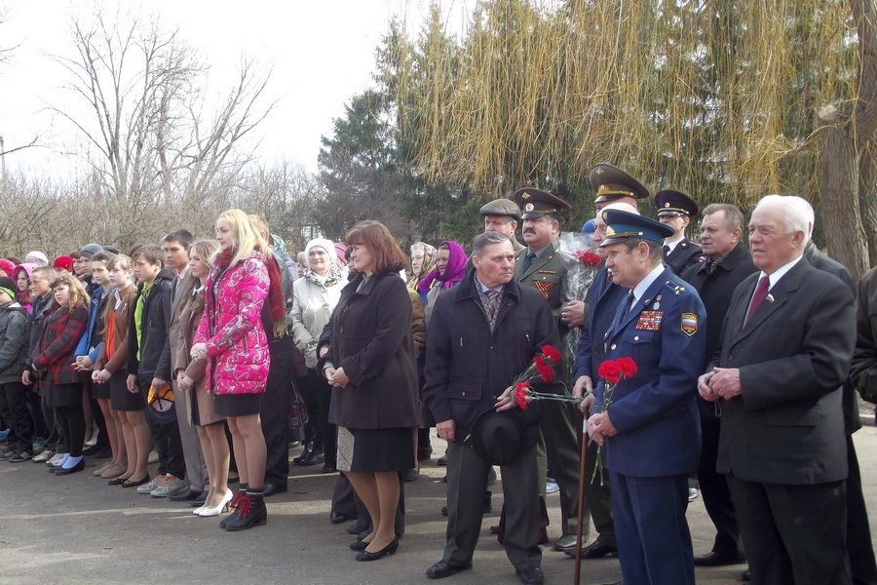
История создания музея:
Учащиеся нашей школы в г. Барановичи. Текстильный техникум. Музей им героя Советского союза В.Е. Чернышева. 1985 г.
Открытие музея в Троицкой школе. Ленту перерезает вдова героя социалистического труда Г.Е. Чернышева - Ефросинья Николаевна 1986 г.
Открытие мемориальных досок братьям – героям Чернышевым на здании Троицкой школы. 2015 г.

Slide 6
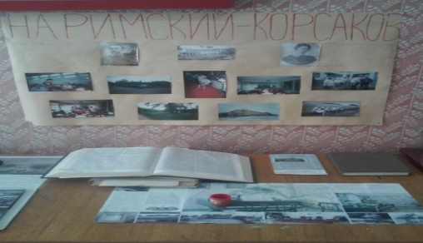
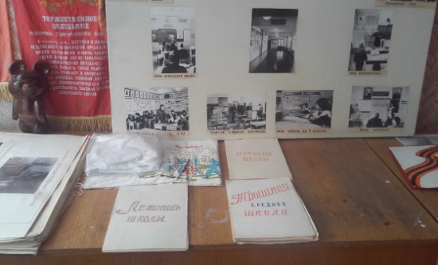
Разделы экспозиции музея:
1 раздел – музыкально –
краеведческого направления,
посвящён композитору
Н.А. Римскому - Корсакову.
2 раздел – краеведческо
- исторического направления,
посвящён истории школы.

Slide 7
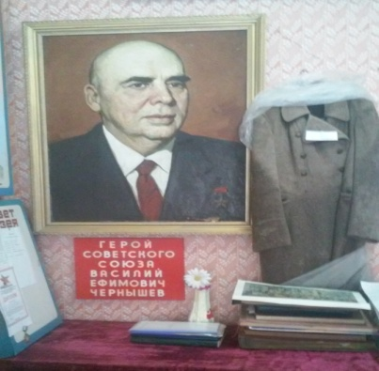
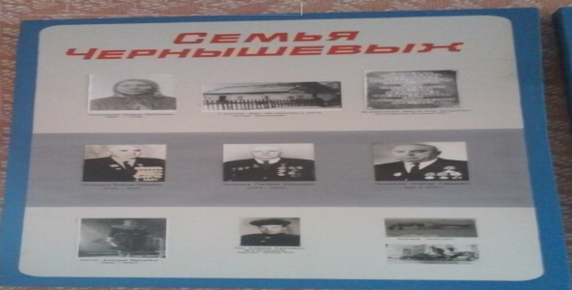
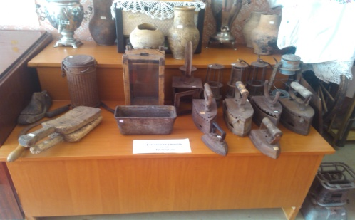
3 раздел – военно-
патриотического
направления.
4 раздел – историко –
краеведческого направления,
посвящён
истории села
и колхоза.
5 раздел
краеведческого
направления,
уголок
народной
старины.

Slide 8
Музейные экспозиции:
1. Жизнь и творчество Н.А. Римского - Корсакова.
2 . Наши земляки – Герои Советского союза.
3. Ветераны Великой Отечественной войны- наши земляки.
4. Земляки – участники «горячих точек».
5. История боевого пути генерала « Платона».
6. Учителя – фронтовики.
7. История школы.
8. Летопись школы (выпускники).
9. Пионерская и комсомольская организации школы.
10. Педагоги нашей школы.
11. Династии учителей.
12. Педагоги – ветераны Великой Отечественной войны.
13. Братья Герои - Чернышевы
14. История совхоза «Троицкий».
17. История села Троицкое.
18. Родовое имение Скарятиных – село Троицкое.
19. Нумизматика.
20. Предметы быта.

Slide 9
1 раздел - музыкально – краеведческого направления, посвящён композитору Н.А. Римскому - Корсакову. В нем собраны основные (12 ) и вспомогательные (15) экспонаты.
С историей нашего села Троицкое связана жизнь матери великого композитора – Софьи Васильевны Скарятиной. В 19 в. Наше село являлось поместьем В.Я. Скарятина. Отец композитора, Андрей Петрович Римский - Корсаков(1784–1862), в 1821 году едет в Орловскую губернию, село Троицкое Малоархангельского уезда, и посещает дом богатого помещика Василия Яковлевича Скарятина. В доме В.Я. Скарятина Андрей Римский-Корсаков встречает Софью, восемнадцатилетнюю внебрачную дочь Василия Яковлевича от его крепостной...
Нет достоверного объяснения событию, которое вошло в семейную историю Римских-Корсаковых – Андрей Петрович, тридцатишестилетний дворянин, взял увозом из отцовского дома восемнадцатилетнюю Софью, рождённую вне брака дочь богатого помещика В.Я.Скарятина от крепостной. Так или иначе – Андрей Римский-Корсаков и Софья Васильева тайно покинули дом В.Я.Скарятина, приехали в Санкт-Петербург, где и обвенчались. В 1844 году у них родился второй сын Ники.

Slide 10
2 раздел – краеведческо - исторического направления, посвящён истории школы.
Предположительно Троицкая начальная школа существует с 1900 года. Школа располагалась в здании рядом с церковью в районе поселения Куликовка. В 1933 году была открыта школа рабочей молодежи. Перед войной она была переименована в неполную среднюю школу. В 1940 году в начальной школе обучалось 90, а в 5-7 — 150 учащихся. В период фашистской оккупации здание начальной школы сгорело дотла. В конце декабря 1941 года село было освобождено от немцев, и с 1 февраля 1942 по ускоренной программе началось обучение в начальных классах. С июня 1942 года по август1943 года село Троицкое находилось рядом с линией фронта, население было эвакуировано, занятия на год прерваны. С сентября 1943 года занятия возобновились.В начальных классах обучались все подходящие по возрасту дети, а с 5 – 7 классы набирали только по одному комплекту (не хватало учителей) по 50-55 учеников
С15 августа 1943 года директором школы была назначена Мыздрикова (Анохина) Татьяна Владимировна, проработавшая в этой должности до 1977 года.
В 1978 году восьмилетняя школа была реорганизована в среднюю. Директором был Кузнецов Николай Николаевич. С октября 1979 года обязанности директора школы исполняла заместитель директора по учебно-воспитательной — Капралова Валентина Ивановна. С 1 января 1980 года она назначена директором школы. С 1917 году Школу возглавила Пониткина Е.А., работает директором по настоящее время.

Slide 11
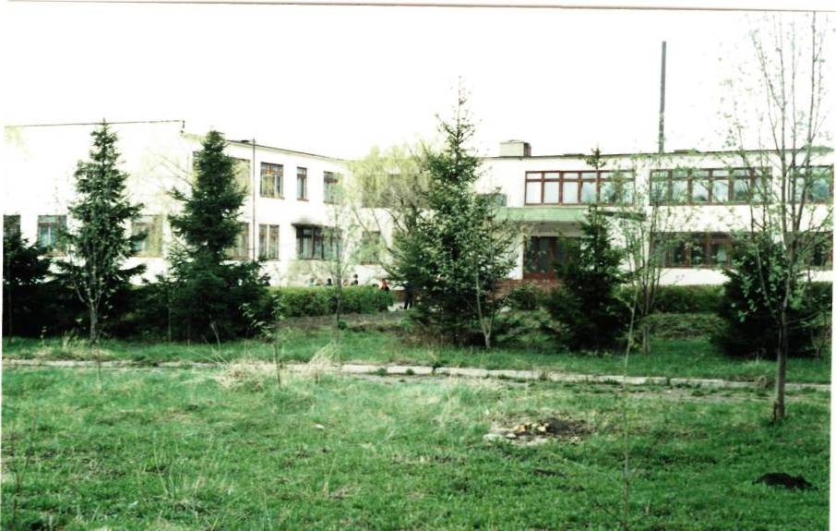
МБОУ «Троицкая средняя общеобразовательная школа»
1936г Троицкая школа

Slide 12
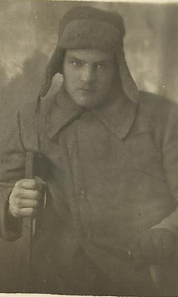
3 раздел – военно- патриотического направления.
Учитель – ветеран ВОВ Анохин А.И.

Slide 13
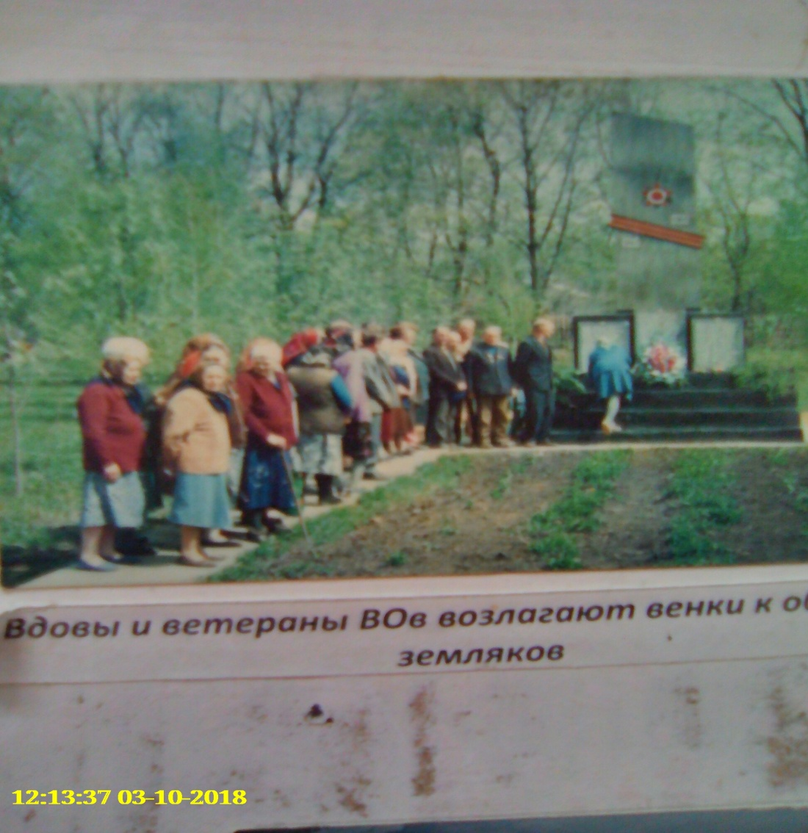
4 раздел – историко - краеведческого направления, посвящён истории села и колхоза.

Slide 14
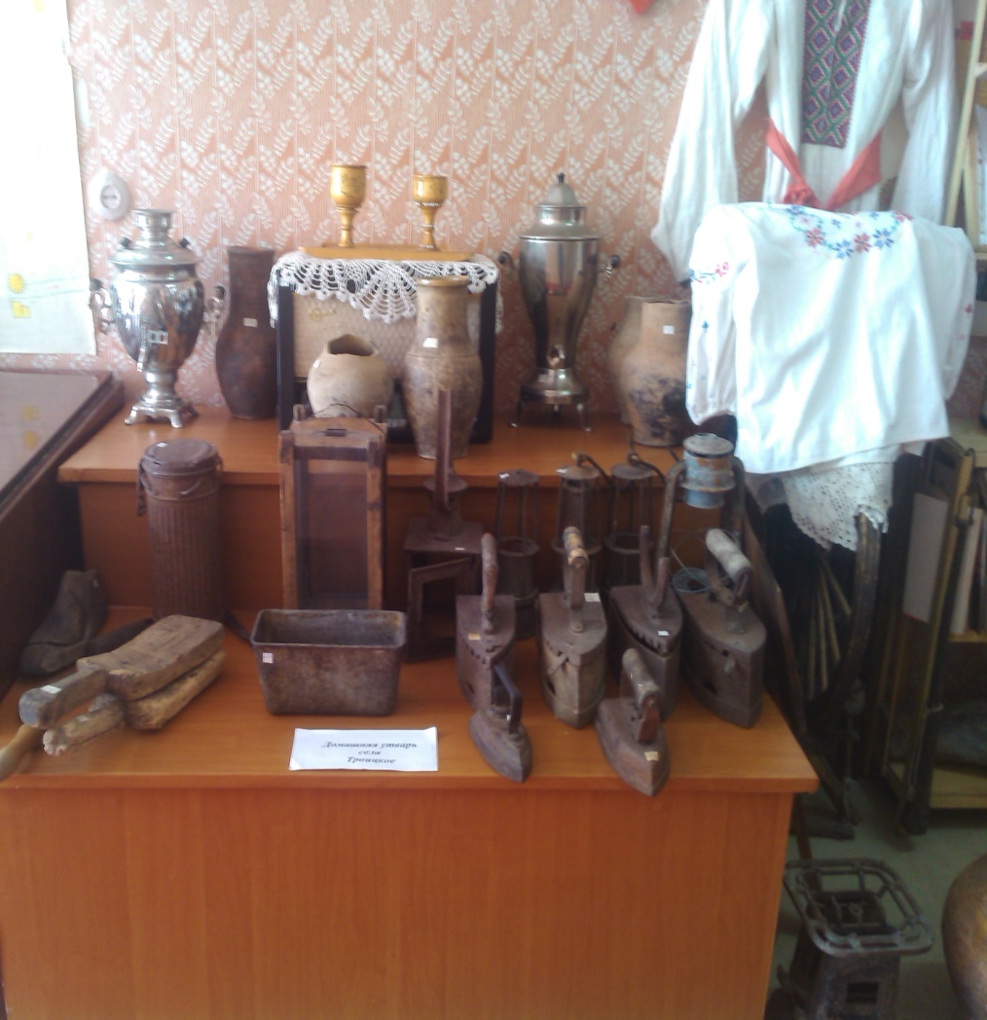
5 раздел краеведческого направления, уголок народной старины.

